Slide 1
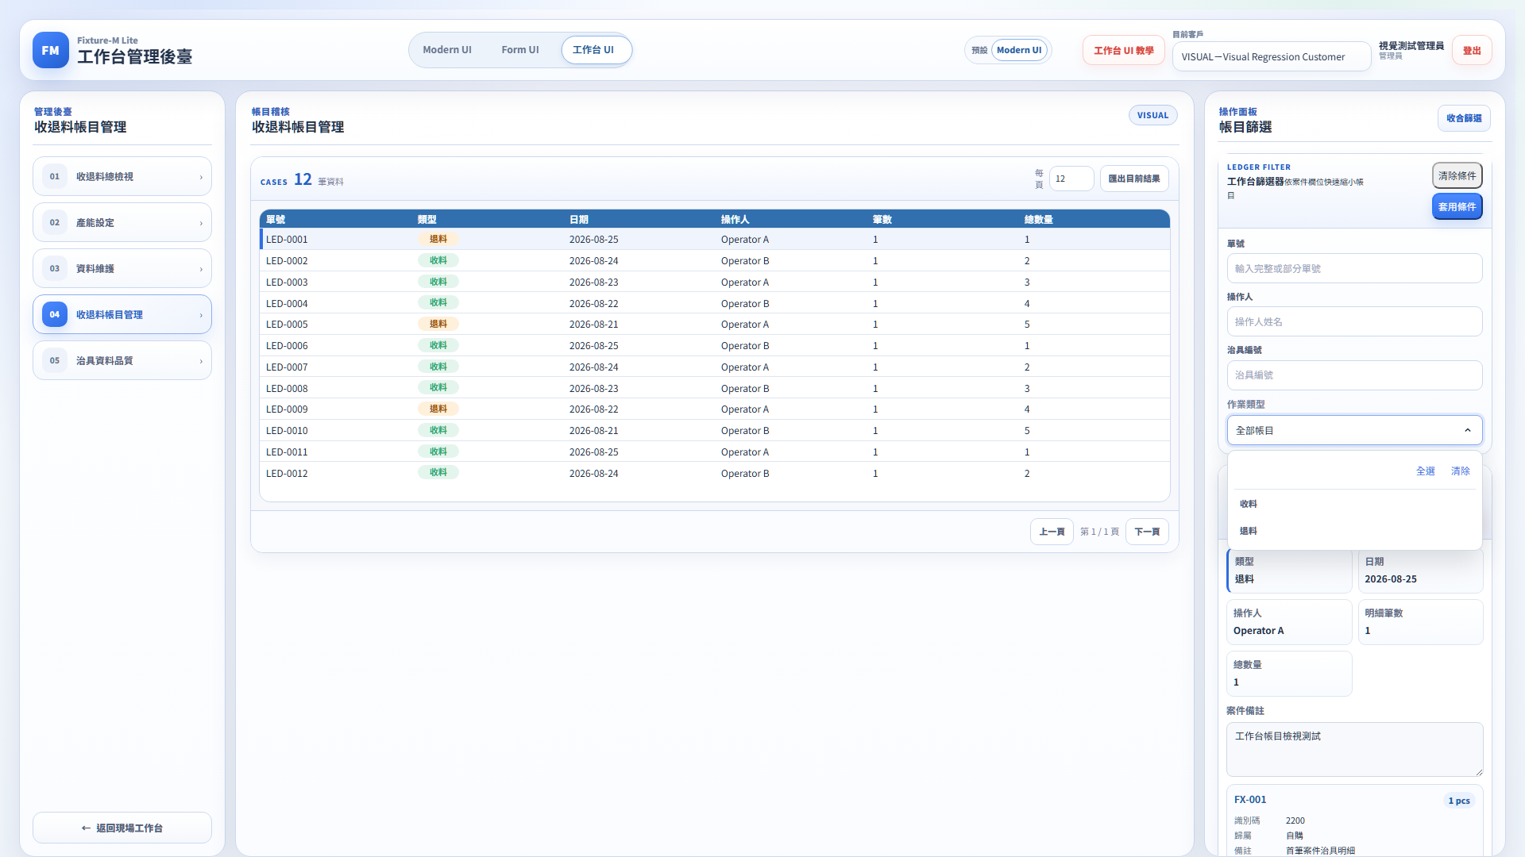
現場操作與庫存整合為批次工作台
現場／庫存
TE－專案改善
改善原因：
收退料、查詢與庫存若分散處理，會增加重複輸入、格式不一與事後核對，因此整合為共用工作台與批次校驗流程。
改善前
改善後
分散登錄，重複核對
• 收退料、查詢與庫存分別操作
• datecode／編號格式容易不一致
• 大量資料需逐筆輸入並事後修正
多處查找 ｜ 逐筆輸入 ｜ 事後修正
工作台集中查詢、批次貼上、預覽校驗與帳目追溯
改善項目
改善前
改善後
人力成本
跨頁查找與逐筆登錄
共用工作台，一次處理多列
錯誤成本
格式不一、欄位漏填
統一 identifier 規則與後端驗證
操作成本
送出後才回頭修正
送出前預覽，錯誤逐列提示
FM
Fixture-M Lite
01
治具庫存與產能管理平台
Notes:
[Sources]
- doc/ARCHITECTURE_LANDING.md
- doc/backend-map.md
- backend/app/utils/identifier_rules.py
- frontend/src/utils/identifier.ts
- frontend/tests/visual/workbench.visual.spec.ts-snapshots/workbench-ledger-multiselect-open-desktop-1920-win32.png
[/Sources]

Slide 2
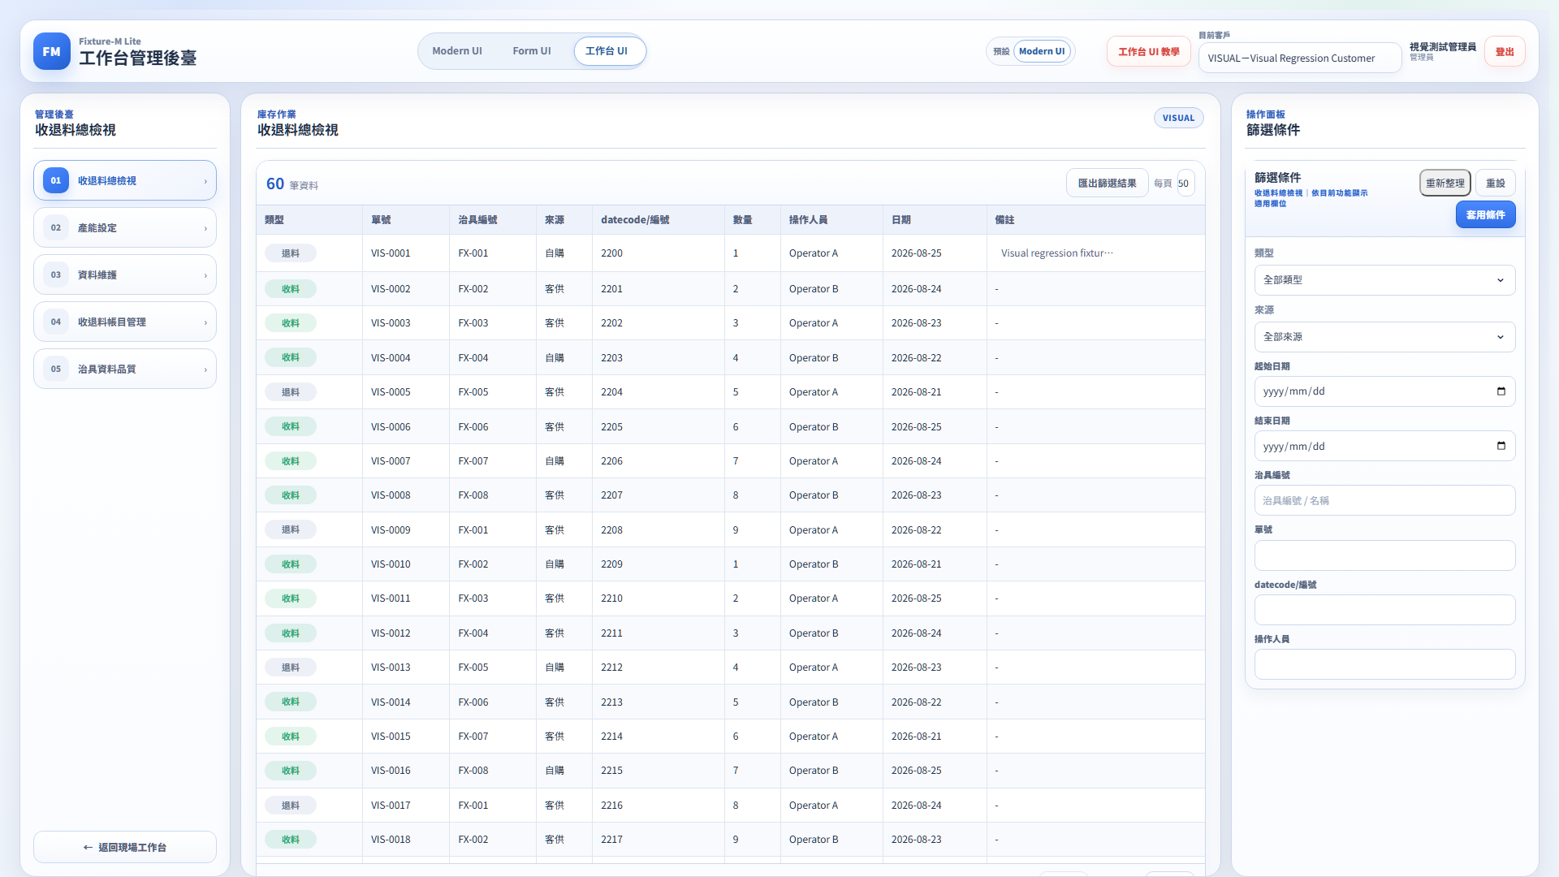
產能、報表與資料治理同步收斂
產能／治理
TE－專案改善
改善原因：
產能、報表與客戶資料若各自判斷，容易高估可開站數、產生查詢口徑差異，並增加越權與圖片對應風險。
改善前
改善後
判斷分散，答案難一致
• 只看站點或部分庫存，產能可能高估
• 前端拼接篩選、分頁與完整匯出
• 權限、儲位與圖片維護依賴人工約定
局部估算 ｜ 口徑不一 ｜ 治理風險
瓶頸產能＋後端讀模型＋客戶範圍，形成一致可追溯流程
改善項目
改善前
改善後
人力成本
逐一比對需求、報表與客戶資料
系統彙整瓶頸、篩選與客戶範圍
錯誤成本
機種站點混用、頁面拼接或越權
model＋station 計算；後端驗證 scope
操作成本
多處維護、畫面與匯出重複操作
一致讀模型、完整匯出與圖片維護
FM
Fixture-M Lite
02
治具庫存與產能管理平台
Notes:
[Sources]
- AGENTS.md
- doc/ARCHITECTURE_LANDING.md
- doc/ARCHITECTURE.md
- doc/backend-map.md
- backend/app/services/production_service.py
- backend/app/repositories/configuration_report_repository.py
- backend/app/core/auth.py
- frontend/tests/visual/workbench.visual.spec.ts-snapshots/workbench-management-overview-desktop-1920-win32.png
[/Sources]

